Slide 1
Ketenagakerjaan
(SISTEM UPAH)

Slide 2
3
3
Tujuan Pembelajaran
Dengan mempelajari bab ini, Anda diharapkan mampu:
Menjelaskan Masalah ketenagakerjaan di Indonesia
Menjelaskan cara meningkatkan kualitas tenaga kerja
Menjelaskan sistem pengupahan
Nilai dan Karakter Bangsa
Nilai-nilai yang dapat dikembangkan setelah mempelajari bab ini adalah kreatif, kerja keras, rasa ingin tahu, gemar membaca ,disiplin, dan peduli sosial
Kesempatan kerja
Pengangguran
Pengangguran musiman
Pengangguran konjungtur/siklis
Angkatan kerja
Pengangguran struktural
Pengangguran friksional
Pengangguran terbuka
Pengangguran terselubung
Setengah menganggur
Upah minimum
Upah minimum provinsi
Kata
Kunci

Slide 3
Masalah Ketenagakerjaan di Indonesia
Jumlah angkatan kerja tidak sebanding dengan kesempatan kerja
Mutu atau kualitas tenaga kerja yang rendah
Pemutusan hubungan kerja (PHK)
Tingkat upah rendah (upah minimum regional/UMR)

Slide 4
Upaya meningkatkan kualitas tenaga kerja Indonesia
Meningkatkan kualitas pendidikan
Meningkatkan kualitas kesehatan masyarakat
Menyelenggarakan program pemagangan
Memberdayakan balai latihan kerja (BLK) secara optimal
Mempercepat sertifikat profesi tenaga kerja

Slide 5
SISTEM UPAH
Upah adalah pembalas berupa uang dan sebagainya yang dibayarkan untuk membalas jasa atau sebagai pembayar tenaga yang sudah dikeluarkan untuk mengerjakan sesuatu.

Slide 6
7
Sistem Upah
Sistem pembayaran upah di Indonesia tergantung pada berbagai kondisi, antara lain:
1. Permintaan dan Penawaran Tenaga Kerja
Jika penawaran lebih besar daripada permintaannya, upah cenderung turun. Begitu pula sebaliknya, .
2. Kesepakatan Pemberi Kerja dan Penerima Kerja

Slide 7
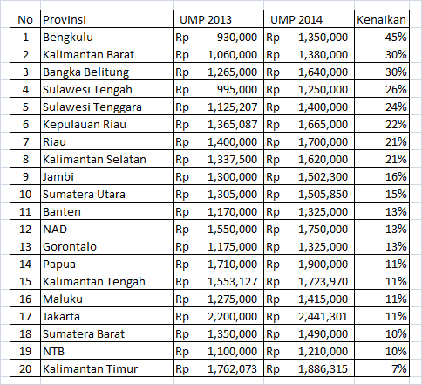
8
3. Upah Minimum
Berdasar Peraturan Pemerintah No. 25 Tahun 2000 tentang kewenangan pemerintah dan kewenangan provinsi sebagai daerah otonom, maka diberlakukan upah minimum provinsi atau upah minimum kabupaten/kota

